Slide 1

Всероссийский конкурсный отбор проектов
«Женщины за здоровое общество»
Мамы помогают мамам
Материнство и детство
Руководитель команды: Розенгрин Наталья Борисовна,
Российская Федерация, Алтайский край, г. Барнаул

Slide 2
Мамы, столкнувшиеся с преждевременными родами
нуждаются в особой поддержке.
Чем быстрее и продуктивнее мама справится с шоковым состоянием, возникающим в ситуации преждевременных родов, тем более качественно сможет осуществлять уход и реабилитацию/абилитацию недоношенного ребенка.
Ежегодно в Алтайском крае более 1500 детей рождается раньше срока.
1.
Своевременная качественная психологическая поддержка способствует ускорению адаптации
женщины к ситуации преждевременных родов
2.
Женщины, чьи дети находятся в реанимации и на выхаживании, закрыты к контактам с профессиональными психологами
3.
Эффективной формой работы с женщинами является комбинация профессиональной помощи перинатального психолога и помощи бывших пациенток отделения выхаживания по приницпу “равный-равному”

Slide 3
Целевая аудитория
Целевая аудитория проекта - пациентки перинатального центра, находящиеся (совместно или раздельно) в отделении патологии новорожденных и недоношенных детей Алтайского краевого клинического перинатального центра ДАР.

Slide 4
Стадия проекта. Зрелость проекта
Завершённый проект/успешная практика (кейс) (проект продуман, есть команда, ресурсы, проект прошел внедрение на целевой аудитории, может быть использован как «лучшая практика» для масштабирования на других площадках или расширении целевой аудитории)

Slide 5
Миссия проекта. Цели и задачи проекта
Цели и задачи
1.
1.
Создание пациентского сообщества
Собрать базу пациентов, желающих вступить в пациентское сообщество
2.
2.
Тестирование и обучение отобранных пацентов
Организовать тестирование и психологическое обучение
3.
3.
Совместная работа врачей/перинатальных психологов и отобранных пациентов
Составить план мероприятий, в которых будут задействованы члены пациентского сообщества

Slide 6
Суть проекта
Формирование на базе перинатального центра пациентского сообщества женщин, чьи дети
находились на выхаживании в указанном перинатальном центре
Психологическое тестирование, отбор и психологическое обучение женщин, желающих оказывать поддержку женщинам, чьи дети находятся на выхаживании, по принципцу «равный-равному».
Формирование плана мероприятий и активностей, проходящих в перинаталаьном центре, в которых будут задействованы обучившиеся женщины.

Slide 7
Механика проекта
Перинатальный центр объявляет о старте отбора и обучения на базе Центра медико-социальной поддержки беременных женщин бывших пациенток отделения патологии новорожденных и недоношенных детей.
Инструменты:
Методики тестирования
2. Психологическое обучение
3. Практические встречи/групповые занятия
Последовательность:
Объявление набора/формирование (дополнение) сообщества
2. Проведение тестирования/отбора
3. Проведение практических встреч

Slide 8
Основные результаты проекта
На базе перинатального центра создано пациентское сообщество (не менее 50 женщин к концу 2025 года)
По результатам тестирования отобраны 5 женщин для прохождения обучения
До конца 2025 года 2 женщины (из числа прошедших обучение) приняли участие не менее чем в 5 мероприятиях перинатального центра
До конца 2025 года 2 женщины (из числа прошедших обучение) оказали поддержку по принципу «равный-равному» не менее 100 пациенткам (очно и заочно).
Не менее 50 женщин из числа пациентского сообщества получили информационную и психологическую поддержку как по принципу «равный-равному», так и от перинатального психолога.

Slide 9
Информация о текущем статусе
реализации проекта
Создано сообщество
2. Подготовлена методологическая база для тестирования/отбора
3. Составлен список желающих на обучение
4. Собрана обратная связь от мам с пробных встреч
https://vesti22.tv/news/dlya-mam-nedonoshennykh-malyshey-v-barnaule-organizovali-fotosessiyu-i-blagotvoritelnyy-devichnik/
https://tolknews.ru/obsestvo/123547-nevidumannaya-istoriya-zhitelnitsa-barnaula-pomogaet-mamam-nedonoshennih-detey
https://vk.com/club212336164
Ежегодно в Алтайском крае более 1500 детей рождается раньше срока. Более 100 детей рождается с экстремально низкой массой тела (мене 1 кг) и нахождение такого ребенка в реанимации и отделении патологии новорожденных и недоношенных детей длится от 2 месяцев. В течении всего этого времени мама нуждается в дополнительной психологической поддержке.

Slide 10
Каналы продвижения проекта
Чат в WA и страница в ВК сообщества «Союз мам...»
С 2019 года в Алтайском крае существует чат-группа в WA, где мамы недоношенных малышей общаются и оказывают друг другу поддержку
Страница в ВК руководителя проекта
Страница в ВК Розенгрин Натальи Борисовны
Страница ПЦ в соц. сетях
Официальные страницы перинатального центра в социальных сетях и ТГ-канал

Slide 11
Ресурсы
1.
4.
Методические ресурсы
Кадровые ресурсы
2.
5.
Есть существующее сообщество, на базе которого будет проводиться старт проекта
Информационные ресурсы/каналы связи
3.
6.
Организационные ресурсы
Для масштабирования проекта в другие перинатальные центры потребуются соответствующие ресурсы в других регионах

Slide 12
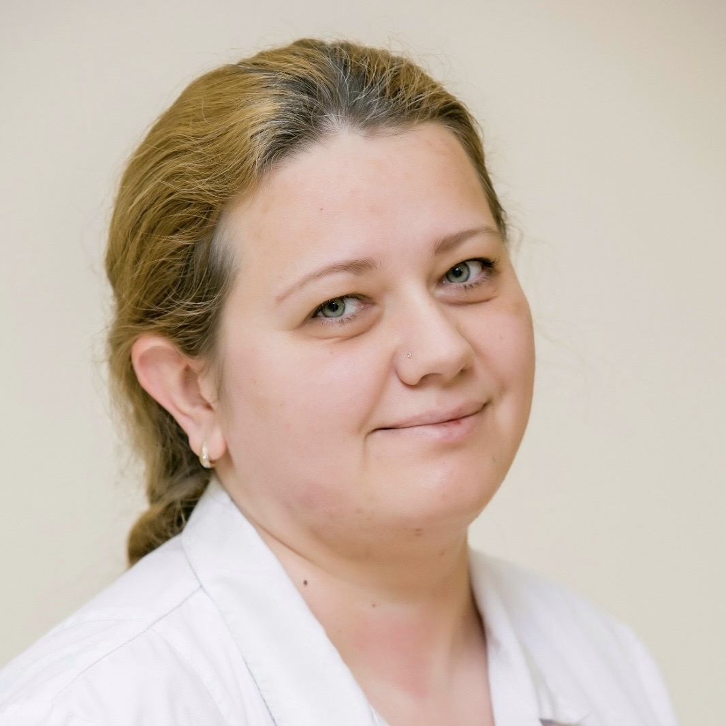
Команда проекта
Руководители проекта
Ключевые члены команды
Вставить фото
Розенгрин Наталья Борисовна, Российская Федерация, Алтайский край, г. Барнаул, 1982 г.р., успешные проекты -
групповая работа в Алтайском краевом клиническом перинатальном центра ДАР (в отделении патологии новорожденных и недоношенных детей проведено более 300 групп, из них первые 100 - на волонтерской основе, по принципу «равный-равному») https://vk.com/natalitutti
«клуб 28 петель Баранаул» https://vk.com/28petel_barnaul (координатор)
«Союз мам недоношенных детей Алтайского края» https://vk.com/club212336164 (координатор)

